Slide 1

ЧТО ТАКОЕ МАТЕМАТИЧЕСКАЯ ГРАМОТНОСТЬ: КЛЮЧЕВЫЕ ПОНЯТИЯ И СТРУКТУРА ОЦЕНКИ В ИССЛЕДОВАНИИ PISA, ОПЫТ ФОРМИРОВАНИЯ
СТАВРОПОЛЬСКИЙ КРАЕВОЙ
ИНСТИТУТ РАЗВИТИЯ ОБРАЗОВАНИЯ, ПОВЫШЕНИЯ КВАЛИФИКАЦИИ И ПЕРЕПОДГОТОВКИ РАБОТНИКОВ ОБРАЗОВАНИЯ

Slide 2
ЧТО ТАКОЕ «МАТЕМАТИЧЕСКАЯ ГРАМОТНОСТЬ»
«Математическая грамотность – это способность индивидуума проводить математические рассуждения и формулировать, применять, интерпретировать математику для решения проблем в разнообразных контекстах реального мира.
Оно включает использование математических понятий, процедур, фактов и инструментов, чтобы описать, объяснить и предсказать явления.
Оно помогает людям понять роль математики в мире, высказывать хорошо обоснованные суждения и принимать решения, которые необходимы конструктивному, активному и размышляющему гражданину»

Slide 3
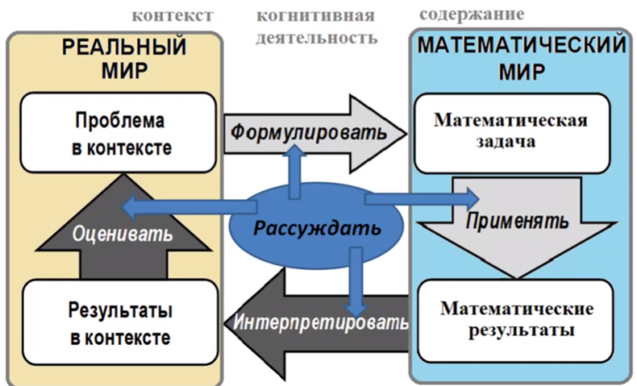
МЕХАНИЗМ ОЦЕНКИ ФУНКЦИОНАЛЬНОЙ ГРАМОТНОСТИ

Slide 4
СТРУКТУРА ОЦЕНКИ МАТЕМАТИЧЕСКОЙ ГРАМОТНОСТИ
Контекст, в котором представлена проблема:
Личная жизнь; Образование/профессиональная деятельность; Общественная жизнь; Научная деятельность
Математическое содержание, которое используется в тестовых заданиях (предметное ядро функциональной грамотности):
Изменение и зависимости; Пространство и формы; Неопределенность и данные; Количество
Когнитивные процессы (составляющие интеллектуальной деятельности), которые описывают деятельность ученика:
Формулировать ситуацию математически; Применять математические понятия, факты, процедуры;
Интерпретировать, использовать и оценивать математические результаты; Рассуждать

Slide 5
КОГНИТИВНЫЕ ПРОЦЕССЫ
Формулировать ситуации математически – способность распознавать и выявлять возможности использовать математику, а затем трансформировать проблему, представленную в контексте реального мира, в математическую структуру
Применять математику – способность применять математические понятия, факты, процедуры, рассуждения и инструменты для решения математически сформулированной проблемы и получения математических выводов
Интерпретировать/оценивать результаты – способность размышлять над математическим решением, результатами или выводами, интерпретировать и оценивать их в контексте реальной проблемы
Рассуждать – способность делать логические заключения, а также рассуждать над тем, как сформулировать ситуацию математически, как применить предметные навыки, как интерпретировать

Slide 6

PISA-2022: АКЦЕНТЫ
Центральный компонент математической грамотности – связь между математическими рассуждениями и решением поставленной проблемы
Для решения проблемы учащийся сначала должен увидеть математическую природу проблемы, представленной в контексте реального мира, и сформулировать ее на языке математики.
Акцент при оценке – математические рассуждения.

Slide 7
РЕЗУЛЬТАТЫ РФ. ВИДЫ ДЕЯТЕЛЬНОСТИ

Slide 8
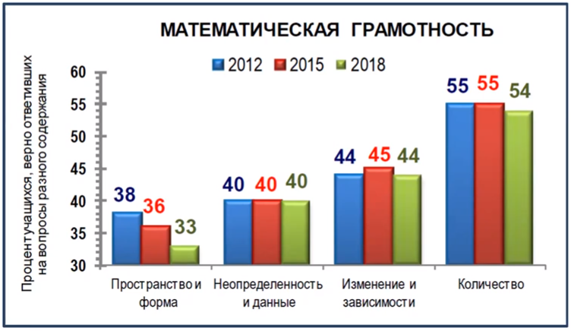
РЕЗУЛЬТАТЫ РФ. СОДЕРЖАНИЕ

Slide 9
PISA-2022: НОВЫЕ ТЕМЫ
Новые темы по областям содержания:
Явления роста: линейные, нелинейные, квадратичные и экспоненциальные зависимости (Изменение и зависимости)
Геометрическая аппроксимация свойств нестандартных или незнакомых форм и объектов путем разбиения этих фигур и объектов на знакомые формы и объекты (Пространство и формы)
Компьютерное моделирование: анализ изменений, влияния переменных на результат; калькулятор (Количество)
Принятие решений в ситуациях неопределенности: использование вероятности и основных принципов комбинаторики для интерпретации ситуаций и прогнозирования (неопределенность и данные)

Slide 10
PISA-2022: НОВЫЕ ТИПЫ ЗАДАНИЙ
КОМПЬТЕРНОЕ МОДЕЛИРОВАНИЕ
(РАБОТА С ИЗОБРАЖЕНИЯМИ)
инструменты перетаскивания объектов, измерения и построения
ЭЛЕКТРОННЫЕ ТАБЛИЦЫ (АНАЛОГИ):
сортировка, вычисления, анализ данных
2022 год
ПРЕДСТАВЛЕНИЕ ИНФОРМАЦИИ (НЕ ЛИНЕЙНОЕ):
вкладки с информацией в различных формах (графики, таблицы и пр.)
РАБОТА С УТВЕРЖДЕНИЕЯМИ:
всегда-иногда-никогда, привести
свой пример или контрпример

Slide 11
ПРИМЕР «ПИЦЦА»
«В пиццерии продаются два вида круглой пиццы, имеющих одинаковую толщину и разные размеры. Диаметр меньшей пиццы равен 30 см, и она стоит 30 зедов. Диаметр большей пиццы равен 40 см, и она стоит 40 зедов. Какие пиццы выгодней покупать в этой пиццерии? Приведите ваши рассуждения.»
Область содержания: изменение и зависимости
Когнитивный процесс: формулировать
Контекст: личный
Результат: РФ – 2003: 11%

Slide 12

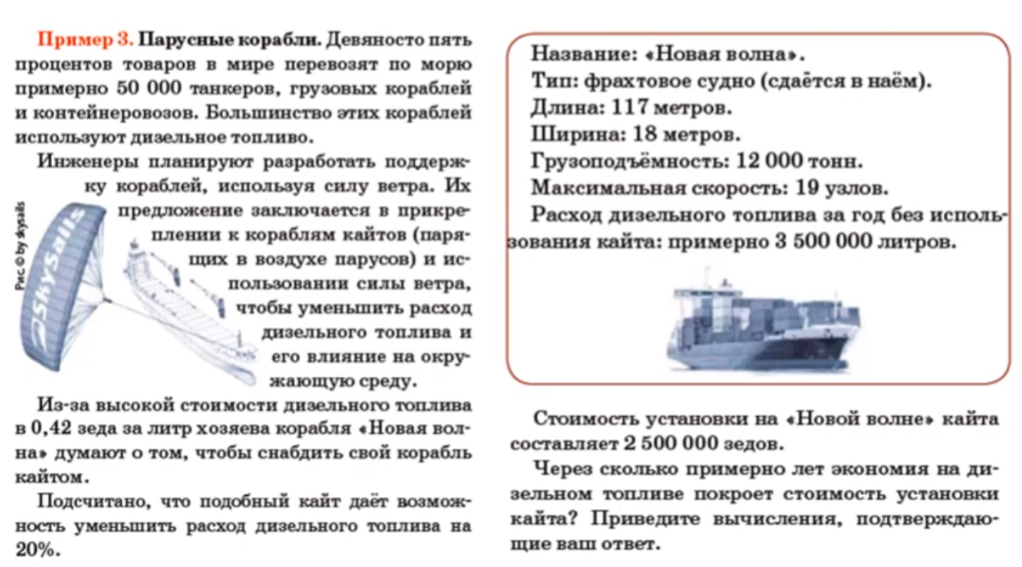
ПРИМЕР «ПАРУСНЫЕ КОРАБЛИ»

Slide 13
ПРИМЕР «ПАРУСНЫЕ КОРАБЛИ»

Slide 14
ПРИМЕР «ПАРУСНЫЕ КОРАБЛИ»
Область содержания: количество
Когнитивный процесс: формулировать
Контекст: научная деятельность
Результаты: РФ – 2021: 16%
Средний результат стран ОЭСР: 15%
Максимальный результат: 47%
Мнение Экспертов:
Задача была бы более посильной для российских учащихся, если бы была сформулирована в редакции (типичная задача):
За год двигатель на корабле потребляет 3 500 000 л топлива, 1 литр топлива стоит о,42 р. Установка паруса на корабле стоит 2 500 000 р. Парус экономит 20% топлива. Через сколько лет экономия топлива покроет стоимость установки паруса?

Slide 15
ПРИМЕР «ВРАЩАЮЩАЯСЯ ДВЕРЬ»

Slide 16
ПРИМЕР «ВРАЩАЮЩАЯСЯ ДВЕРЬ»

Slide 17
ПРИМЕР «ВРАЩАЮЩАЯСЯ ДВЕРЬ»
ВОПРОС 3.
Дверь делает 4 полных оборота за минуту. В каждом из трех секторов двери могут поместиться максимально 2 человека. Какое наибольшее число людей может войти в здание через эту дверь за 30 минут?
60 – 16%
180 – 14%
240 – 29%
720*- 38 %

Slide 18
ПРИМЕР «ВРАЩАЮЩАЯСЯ ДВЕРЬ»
ВОПРОС 1.
Область содержания: Пространство и форма
Когнитивный процесс: Применять
Контекст: Научная деятельность
Результаты: РФ: 58%, стран ОЭСР: 58%, максимальный: 90%
ВОПРОС 2.
Область содержания: Пространство и форма
Когнитивный процесс: Формулировать
Контекст: Научная деятельность
Результаты: РФ: 3%, стран ОЭСР: 4%, максимальный: 14%
ВОПРОС 3.
Область содержания: Количество
Когнитивный процесс: Формулировать
Контекст: Научная деятельность
Результаты: РФ: 38%, стран ОЭСР: 46%, максимальный: 65%

Slide 19
ПРИМЕР «ПРОДАЖА МУЗЫКАЛЬНЫХ ДИСКОВ»

Slide 20
ПРИМЕР «ПРОДАЖА МУЗЫКАЛЬНЫХ ДИСКОВ»
Вопрос 1. Сколько компакт-дисков музыкальная группа «металлисты» продала в апреле?
250 2) 500* 3) 1000 4) 1270
Вопрос 2. В каком месяце музыкальная группа «Ночные птицы» в первый раз продала больше своих компакт-дисков, чем музыкальная группа «Кенгуру»?
Не было такого месяца 2) Март 3) Апрель* 4) Май
Вопрос 3. Менеджер группы «Кенгуру» обеспокоен тем, что количество проданных компакт-дисков уменьшилось с февраля по июнь. Каков прогноз объема продаж в июле, если продолжится такая же отрицательная тенденция?
70 компакт-дисков
370 компакт-дисков *
670 компакт-дисков
1340 компакт-дисков

Slide 21
ПРИМЕР «ПРОДАЖА МУЗЫКАЛЬНЫХ ДИСКОВ»
Область содержания: Неопределенность и данные
Когнитивный процесс: Интерпретировать
Контекст: Общественная жизнь
Результаты:
Вопрос 1: РФ: 89%, страны ОЭСР: 87%
Вопрос 2: РФ: 72%, страны ОЭСР: 80%
Вопрос 3: РФ: 72%, страны ОЭСР: 77%

Slide 22
РЕЗУЛЬТАТЫ РФ. УРОВНИ МГ

Slide 23
УРОВНИ МАТЕМАТИЧЕСКОЙ ГРАМОТНОСТИ
6 уровень: исследование и моделирование сложных проблем, нетипичные контексты, разные источники, различные формы, новые стратегии, рассуждения, интуиция, выводы и аргументация в письменной форме, рефлексия.
5 уровень: модели, сложные проблемы, распознавание ограничений, установление допущений, различные стратегии решения, связанные формы информации, использование формального языка, выводы и размышления, начала рефлексии.
4 уровень: четко определенные модели, сложная, но конкретная ситуация, понимание ограничений, рассуждения и ограниченная интуиция в простых ситуациях, интеграция информации из различных форм, своя интерпретация, объяснения и аргументы.
3 уровень: простые модели, четко описанные процедуры, простые методы, различные источники, прямые рассуждения, элементарная интерпретация, предметные навыки.
2 уровень: единственный источник, единственная форма представления, стандартные алгоритмы, формулы, действия, методы, прямой вывод, интерпретация полученного результата.
1 уровень: знакомые контексты, вся необходимая информация и вопросы в явном виде, прямые указания, стандартные процедуры, очевидные действия.

Slide 24
ЗАДАНИЯ НА ШКАЛЕ УРОВНЕЙ МАТЕМАТИЧЕСКОЙ ГРАМОТНОСТИ

Slide 25
РЕЗУЛЬТАТЫ МЕЖДУНАРОДНЫХ ИССЛЕДОВАНИЙ

Slide 29
ОПЫТ МОУ СОШ № 18 им. Подольских курсантов, Московская область

Slide 30
ОПЫТ МОУ СОШ № 18 им. Подольских курсантов, Московская область

Slide 31
ОПЫТ МОУ СОШ № 18 им. Подольских курсантов, Московская область

Slide 32
ОПЫТ МОУ СОШ № 18 им. Подольских курсантов, Московская область

Slide 33
ОПЫТ МОУ СОШ № 18 им. Подольских курсантов, Московская область

Slide 34
ЧТО ТАКОЕ МАТЕМАТИЧЕСКАЯ ГРАМОТНОСТЬ: КЛЮЧЕВЫЕ ПОНЯТИЯ И СТРУКТУРА ОЦЕНКИ В ИССЛЕДОВАНИИ PISA, ОПЫТ ФОРМИРОВАНИЯ
СТАВРОПОЛЬСКИЙ КРАЕВОЙ
ИНСТИТУТ РАЗВИТИЯ ОБРАЗОВАНИЯ, ПОВЫШЕНИЯ КВАЛИФИКАЦИИ И ПЕРЕПОДГОТОВКИ РАБОТНИКОВ ОБРАЗОВАНИЯ

